Slide 1
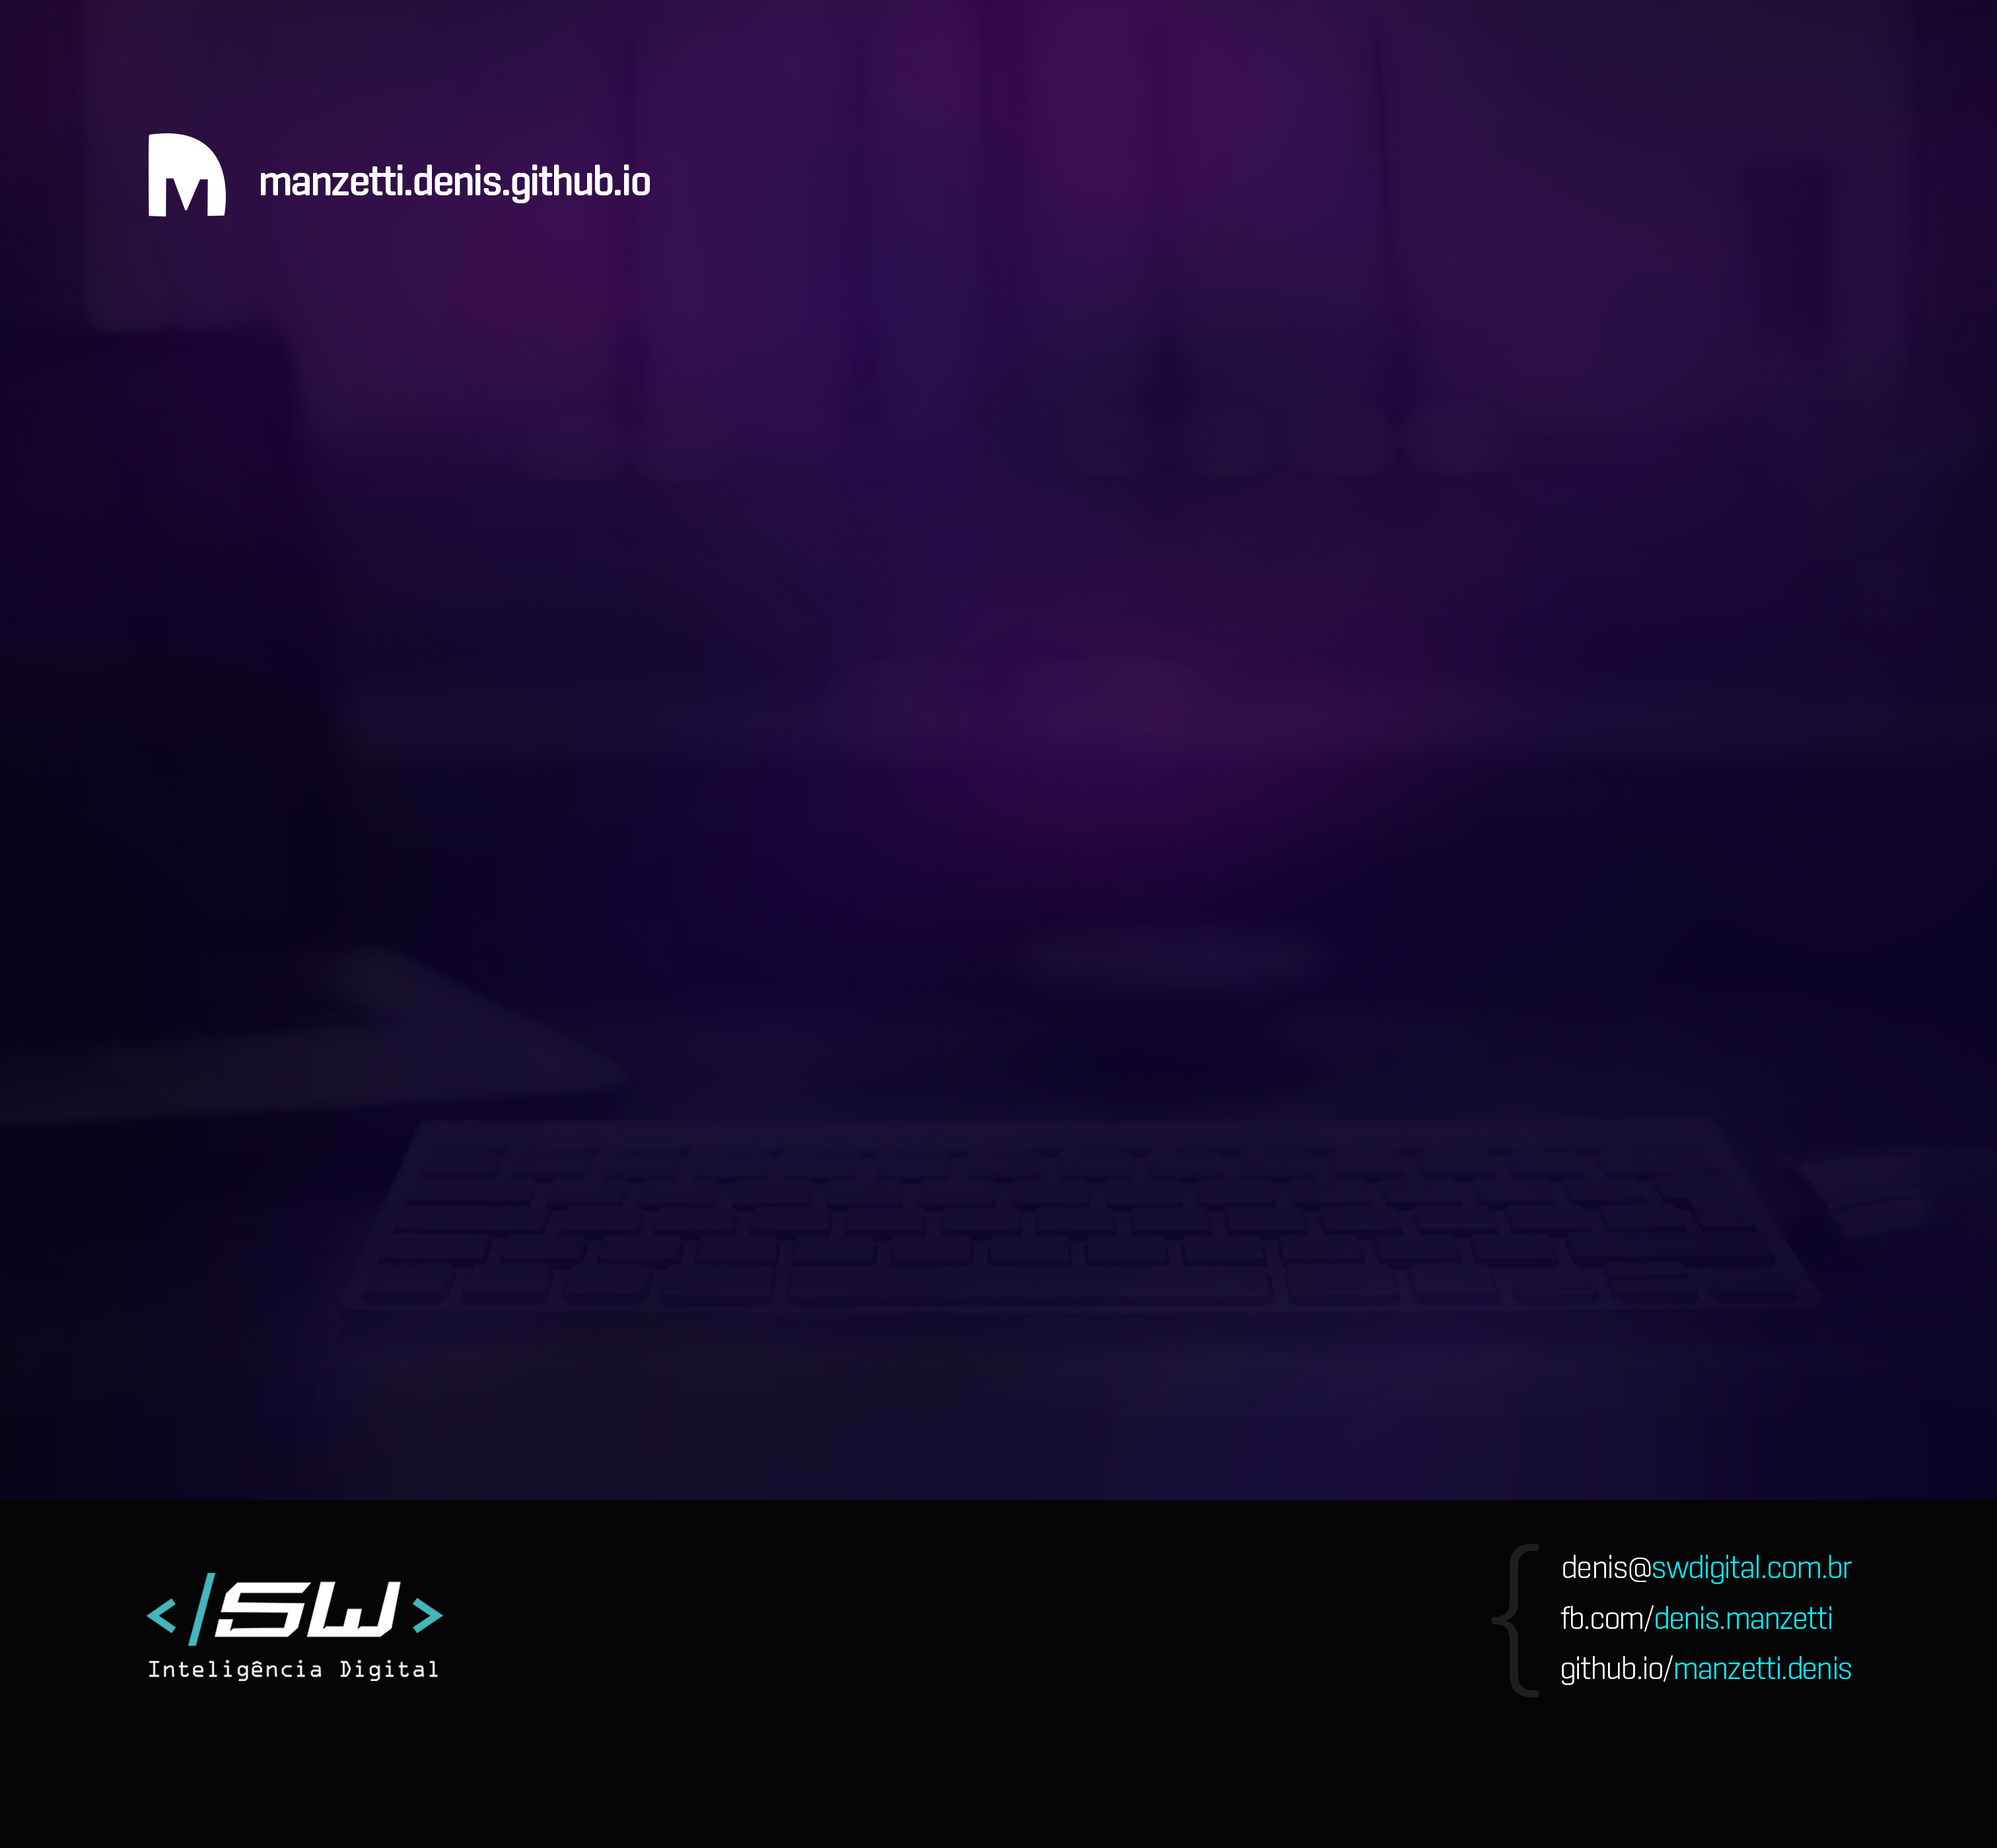
alert(‘Hello SampaJS’)

Slide 2

Denis Manzetti
De Ubatuba – SP, desenvolvedor front-end há 6 anos e há 1 e meio, em um relacionamento sério com Javascript, Nodejs e MongoDB <3 Evangelista do empreendedorismo, da cultura open source e colaborativismo.

Slide 3

Abordagem da palestra
{
- VOD | Video on Demand
- Live | Live Video Stream

Slide 4
Abordagem da palestra
{
Qual a diferença ?
Quando aplicar cada tipo ?
Qual o suporte de cada um ?
- VOD | Video on Demand
- Live | Live Video Stream

Slide 5

Abordagem da palestra
{
Qual a diferença ?
Quando aplicar cada tipo ?
Qual o suporte de cada um ?
- VOD | Video on Demand
- Live | Live Video Stream
{
- Front-end | The treta
Has been planted...

Slide 6
Abordagem da palestra
{
Qual a diferença ?
Quando aplicar cada tipo ?
Qual o suporte de cada um ?
- VOD | Video on Demand
- Live | Live Video Stream
{
- Front-end | The treta
Has been planted...
Compatibilidade e Players
Plugin e hacks
Navigator

Slide 7

Abordagem da palestra
{
Qual a diferença ?
Quando aplicar cada tipo ?
Qual o suporte de cada um ?
- VOD | Video on Demand
- Live | Live Video Stream
{
- Front-end | The treta
Has been planted...
Compatibilidade e Players
Plugin e hacks
Navigator
{
- Back-end | Node.js
Manipulando media server, multiponto,
os paranauê, as infra e tal…

Slide 8
Abordagem da palestra
{
Qual a diferença ?
Quando aplicar cada tipo ?
Qual o suporte de cada um ?
- VOD | Video on Demand
- Live | Live Video Stream
{
- Front-end | The treta
Has been planted...
Compatibilidade e Players
Plugin e hacks
Navigator
{
- Back-end | Node.js
Manipulando media server, multiponto,
os paranauê, as infra e tal…
Media Server
Persistencia de Dados
Kurento
Nodejs

Slide 9

Abordagem da palestra
{
Qual a diferença ?
Quando aplicar cada tipo ?
Qual o suporte de cada um ?
- VOD | Video on Demand
- Live | Live Video Stream
{
- Front-end | The treta
Has been planted...
Compatibilidade e Players
Plugin e hacks
Navigator
{
- Back-end | Node.js
Manipulando media server, multiponto,
os paranauê, as infra e tal…
Media Server
Persistencia de Dados
Kurento
Nodejs
{
- Background | The future
Ampliando os fatos… se prepa-
rando para o amanhã.. ou seria,
para o agora!?

Slide 10
Abordagem da palestra
{
Qual a diferença ?
Quando aplicar cada tipo ?
Qual o suporte de cada um ?
- VOD | Video on Demand
- Live | Live Stream
{
- Front-end | The treta
Has been planted...
Compatibilidade e Players
Plugin e hacks
Navigator
{
- Back-end | Node.js
Manipulando media server, multiponto,
os paranauê, as infra e tal…
Media Server
Persistencia de Dados
Kurento
Nodejs
{
- Background | The future
Ampliando os fatos… se prepa-
rando para o amanhã.. ou seria,
para o agora!?
Formatos
Compatibilidade Browser – OS
The fucking future… what’s going on ?

Slide 11
Abordagem da palestra
E A GRANDE ATRAÇÃO DO MOMENTO . . .

Slide 12
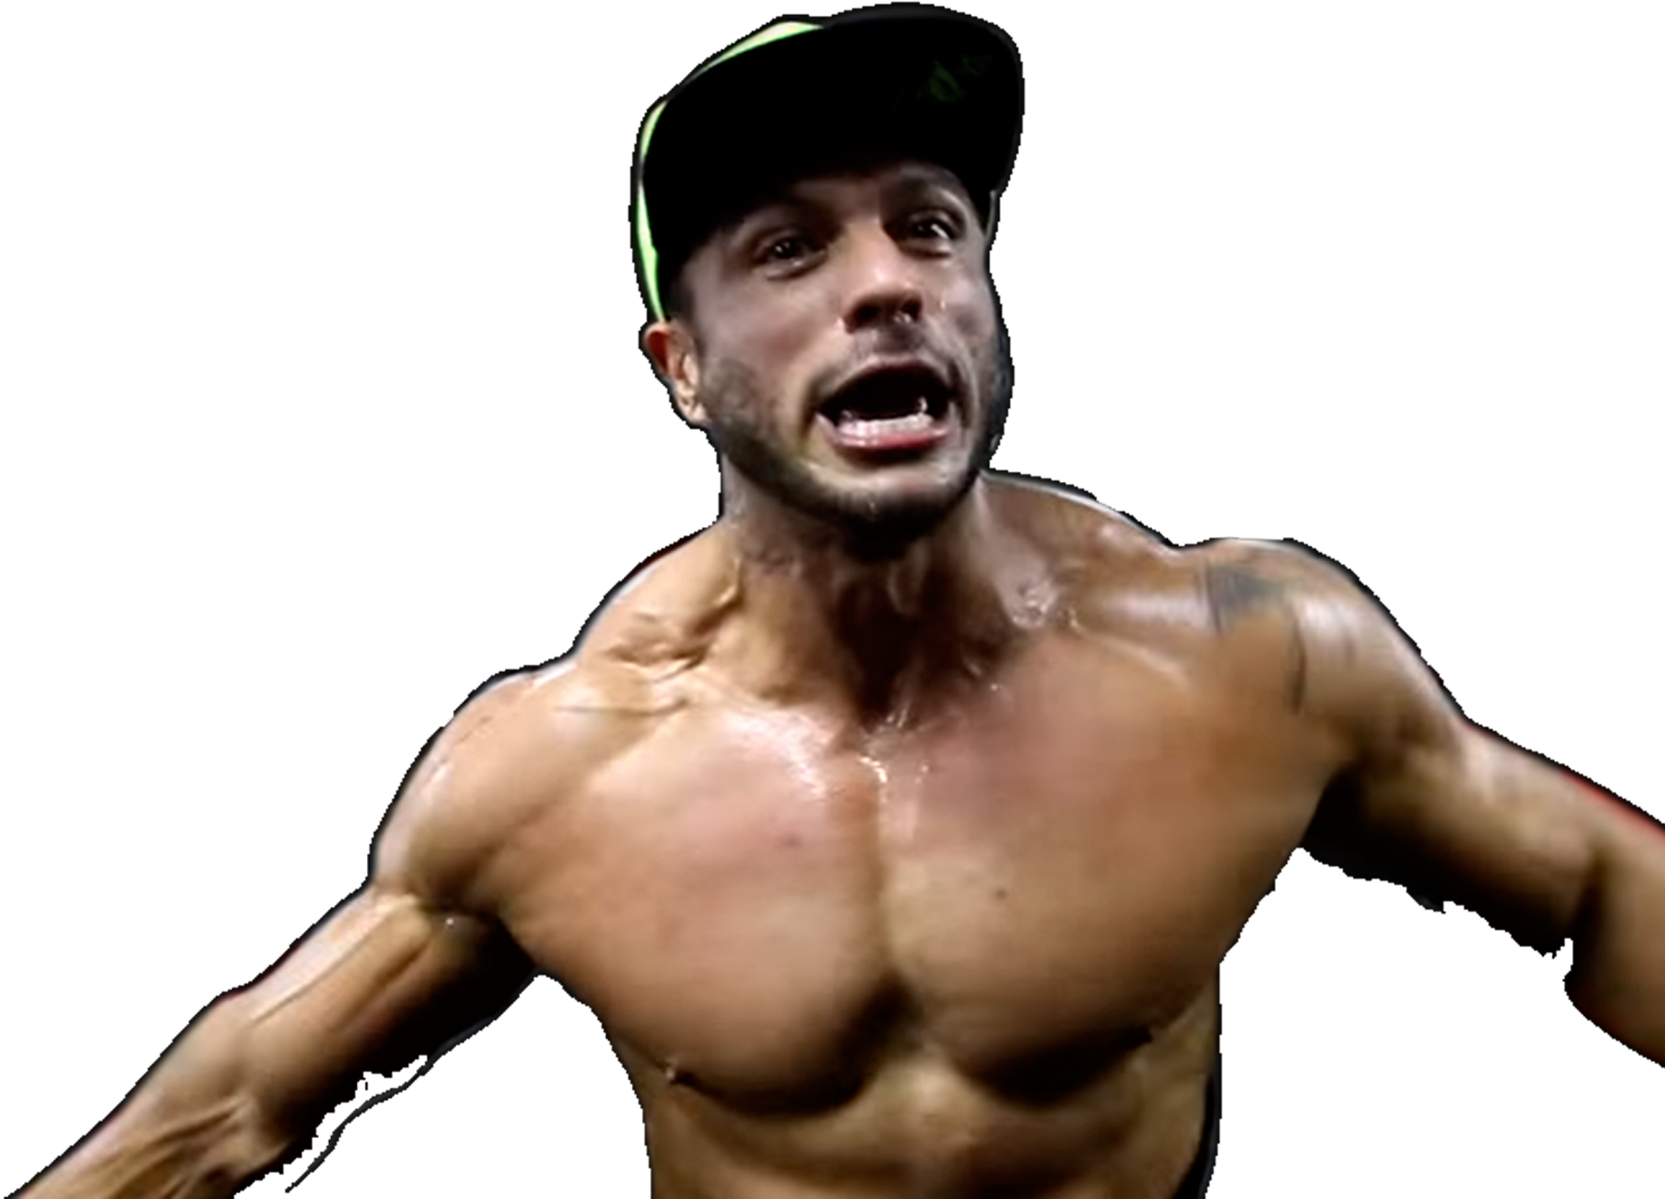
Abordagem da palestra
BIRL !

Slide 13
Abordagem da palestra
Live Video
{
Server Less
Métodos e Persistecia
Problemas
- WebRTC | Wtf ?
{
Record Video
Face Blur
Arquitetura 1:N
- Media Server | Kurento
{
Exemplos
Docs
Plugins
- Samples | Mastigadinho ...

Slide 14
A diferença entre …

Slide 15
A diferença entre ...
{
Video on Demand
{
Live Video

Slide 16
A diferença entre ...
{
Video e Audio HD
Roda em Pcs e Smartphones
Roda suave em qualquer banda
Mais economico
Video on Demand
{
Live Video

Slide 17
A diferença entre ...
{
Video e Audio HD
Roda em Pcs e Smartphones
Roda suave em qualquer banda
Mais economico
Video on Demand
{
Sem delay
Possibilidade de chat
Responder questões
Requer mais hardware, software e
**internet**
Live Video

Slide 18
Do lado front

Slide 19
Do lado do front …
Antes de qualquer coisa, vamos conhecer dois caras...

Slide 20
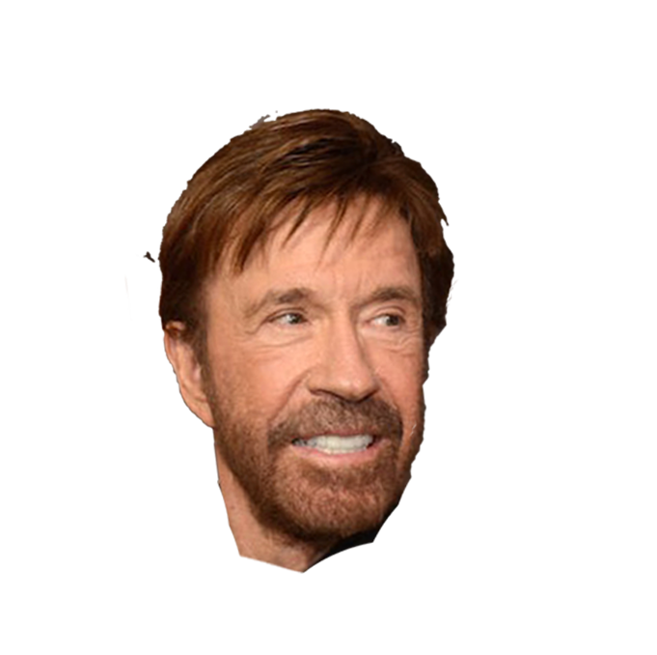
Do lado do front …
Antes de qualquer coisa, vamos conhecer dois caras...
O herói

Slide 21
Do lado do front …
Antes de qualquer coisa, vamos conhecer dois caras...
O herói
WebRTC

Slide 22

Do lado do front …
Antes de qualquer coisa, vamos conhecer dois caras...
O herói
WebRTC
5 anos - 09 de junho

Slide 23
Do lado do front …
Antes de qualquer coisa, vamos conhecer dois caras...
O projeto de código aberto conhecido como WebRTC, baseado na comunicação em tempo real, foi realizado pelo Google em maio de 2011. Este tem sido seguido por trabalhos em curso para padronizar os protocolos relevantes na IETF e as APIs para os navegadores na W3C.
O herói
WebRTC

Slide 24
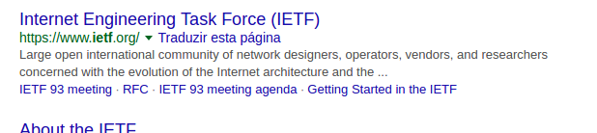
Do lado do front …
Antes de qualquer coisa, vamos conhecer dois caras...
O herói

Slide 25
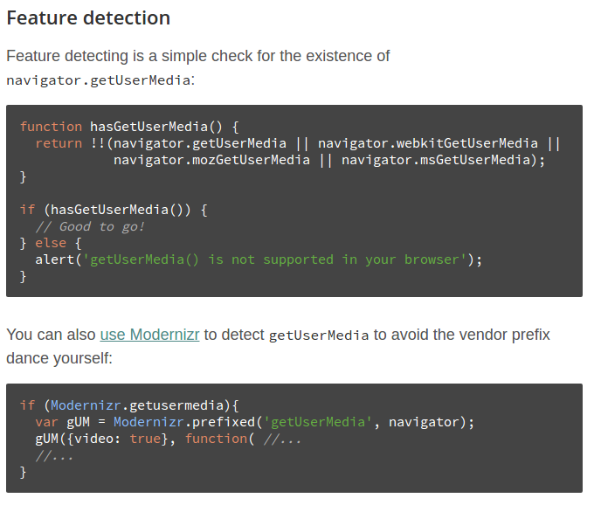
Do lado do front …

Slide 26
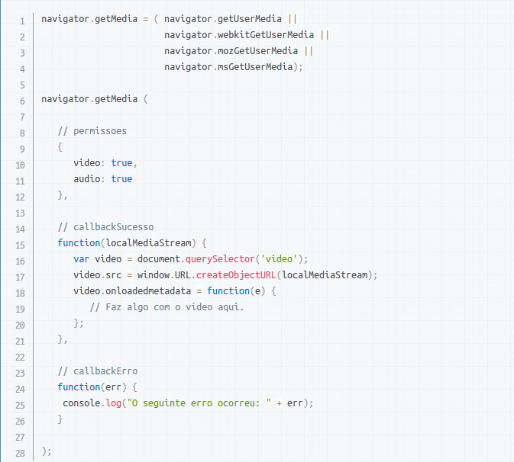
Do lado do front …

Slide 27
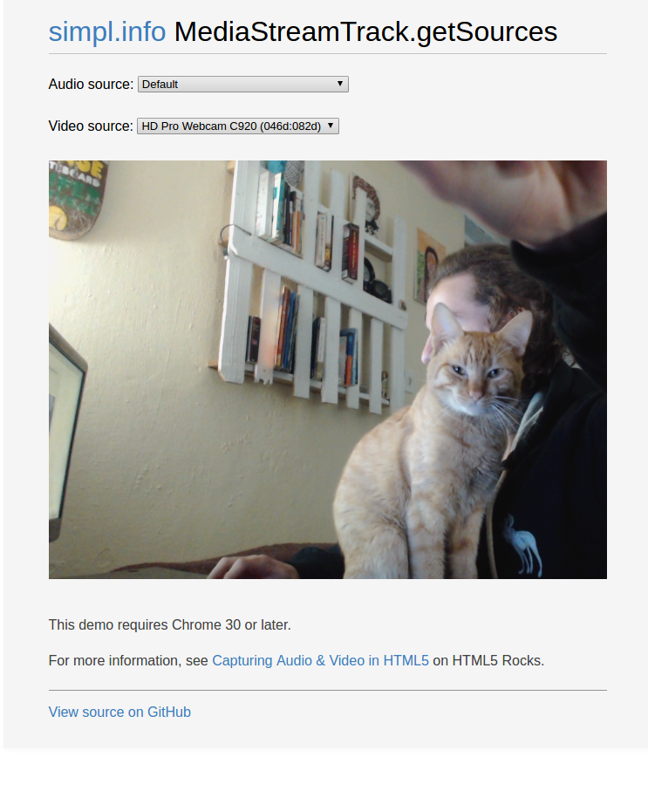
Do lado do front …
Exemplo funcional:
https://simpl.info/getusermedia/sources/

Slide 28
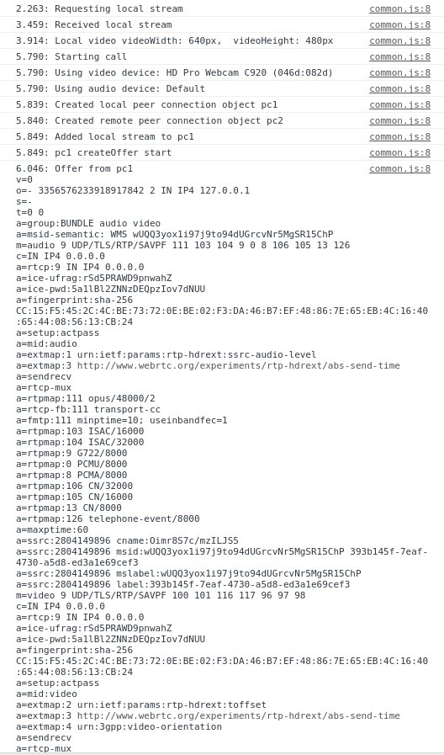
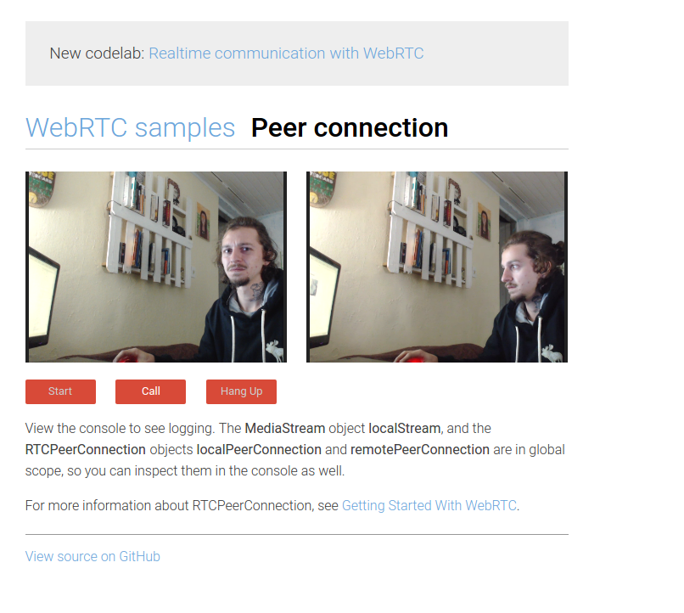
Exemplo funcional:
https://webrtc.github.io/samples/src/content/peerconnection/pc1/

Slide 29
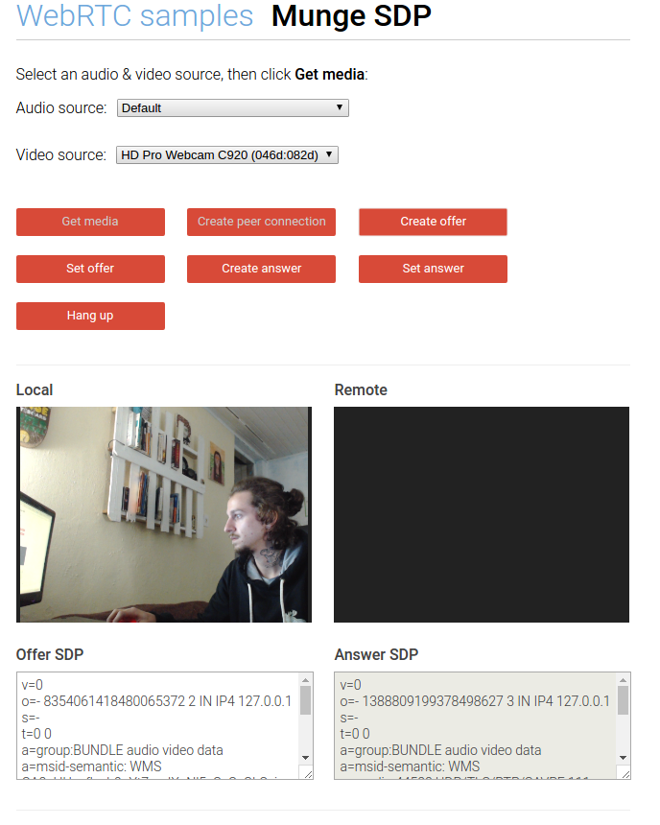
Do lado do front …
Exemplo funcional:
https://webrtc.github.io/samples/src/content/peerconnection/munge-sdp/

Slide 30
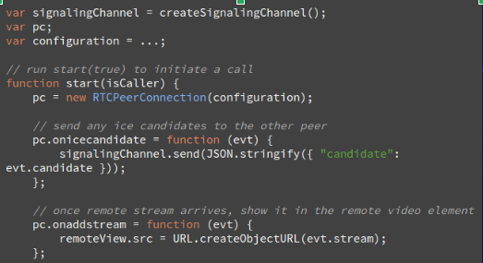
Do lado do front …

Slide 31
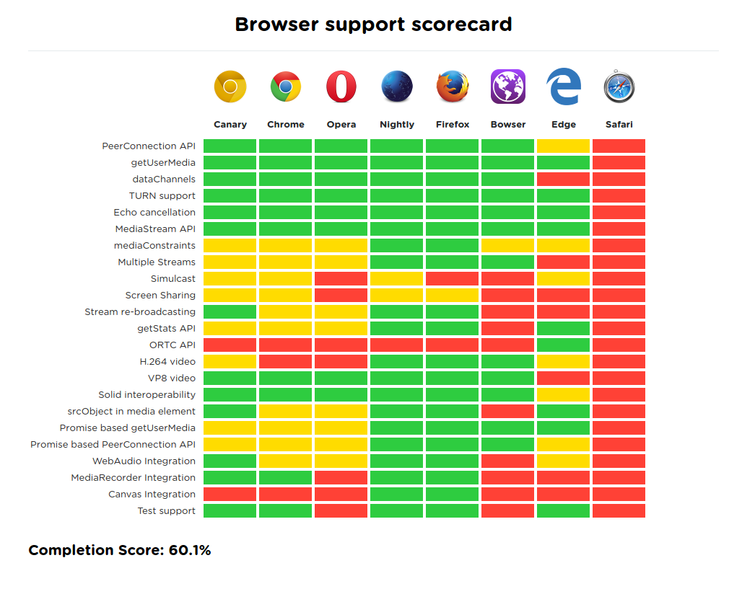
Do lado do front ...

Slide 32
Do lado do back

Slide 33
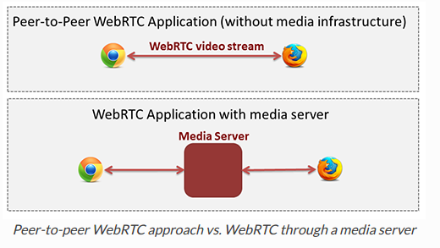
Do lado do back ...

Slide 34
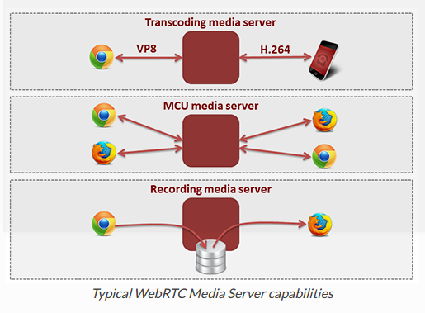
Do lado do back ...

Slide 35
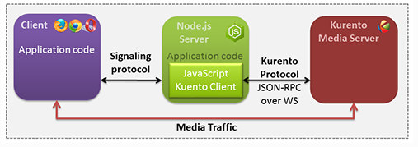
Do lado do back ...
Kurento Media Server

Slide 36
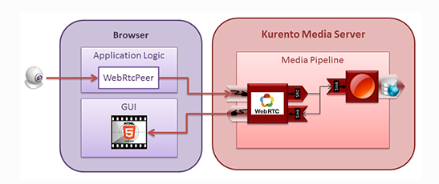
Do lado do back ...
Elementos de mídia entregues pelo Kurento

Slide 37
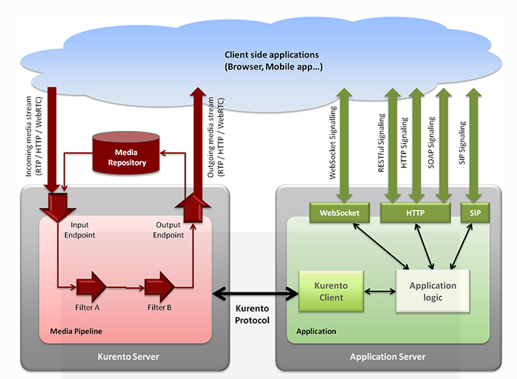
Do lado do back ...
Arquitetura

Slide 38
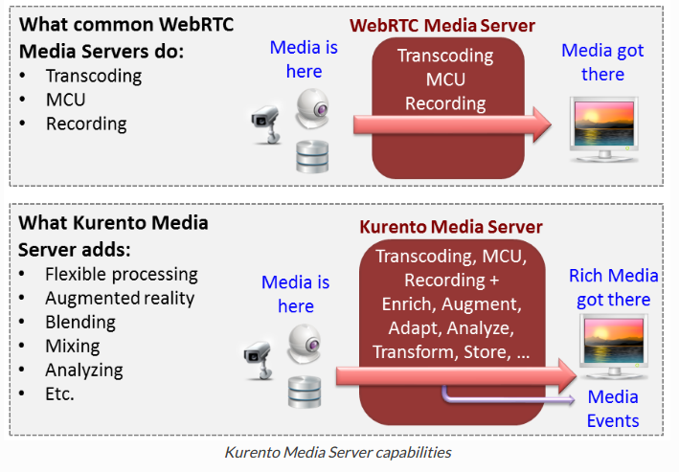
Do lado do back ...
Kurento Media Server

Slide 39
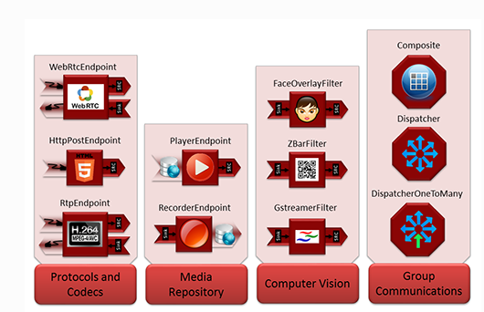
Do lado do back ...
Elementos de mídia entregues pelo Kurento

Slide 40
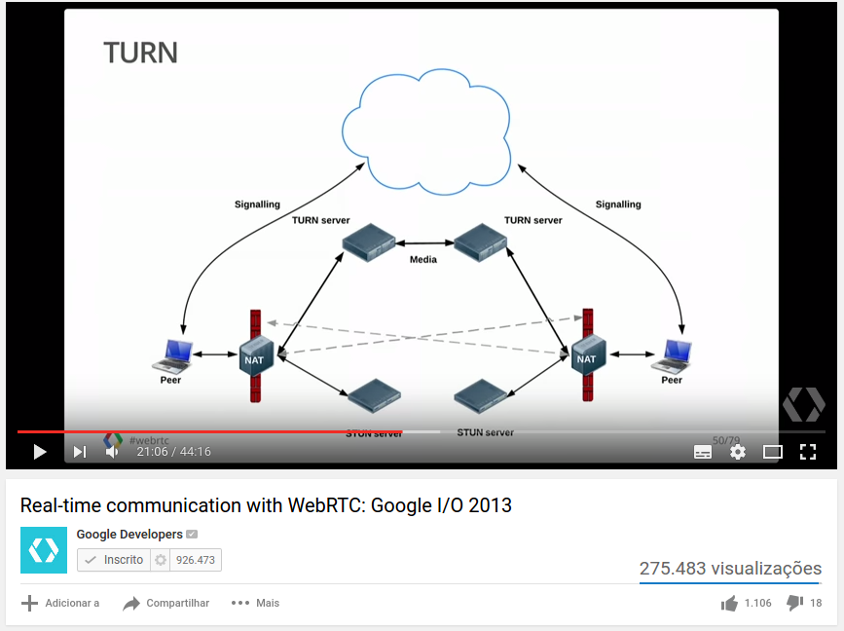
Do lado do back ...
https://www.youtube.com/watch?v=p2HzZkd2A40&t=21m12s

Slide 41
Background

Slide 42
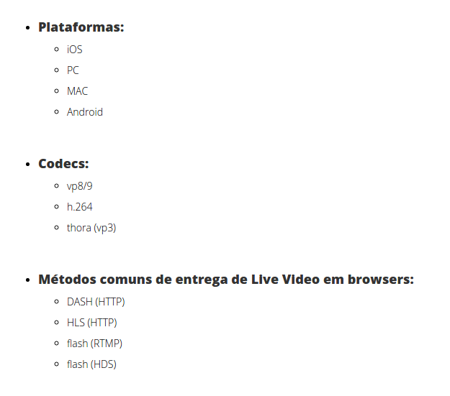
Background da coisa

Slide 43
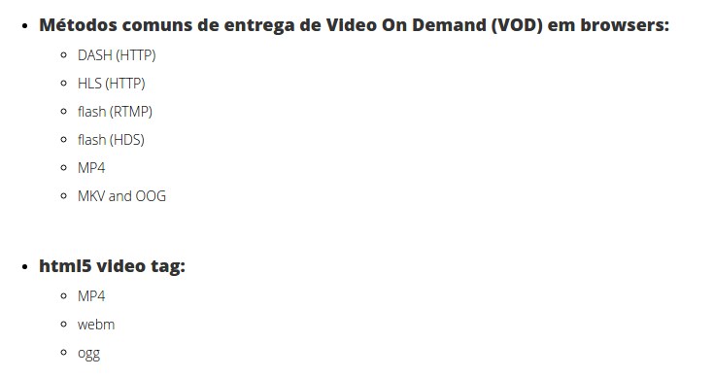
Background da coisa

Slide 44
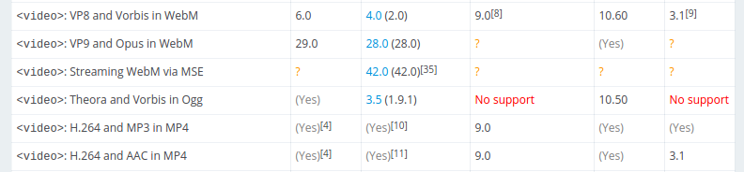
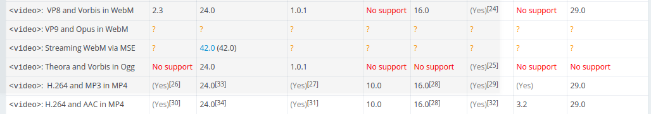
Background da coisa

Slide 45
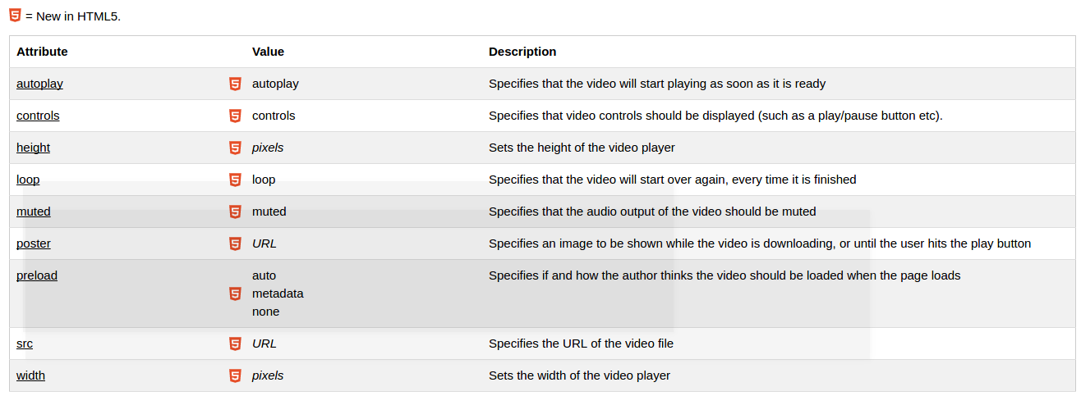
Background da coisa

Slide 46
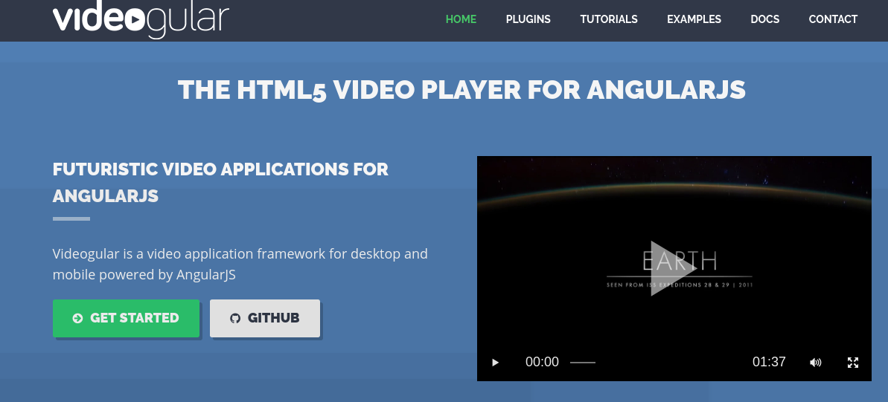
Background da coisa

Slide 47
Live video

Slide 48
Live Video \,,,/ o.o \,,,/
- Multiponto
- ScreenShare
- Mercado

Slide 49
Live Video \,,,/ o.o \,,,/
- Multiponto
- ScreenShare
$$$$

Slide 50
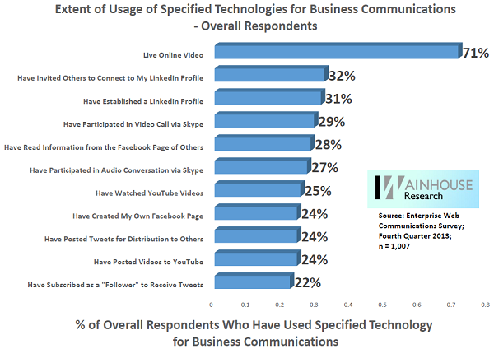
Live Video \,,,/ o.o \,,,/

Slide 51
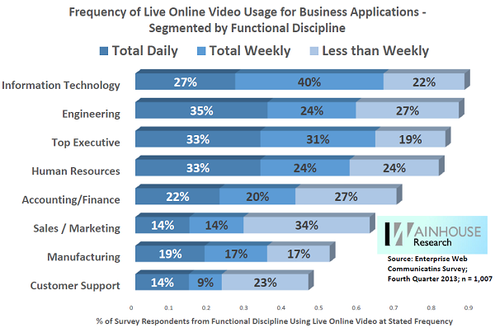
Live Video \,,,/ o.o \,,,/

Slide 52
Live Video \,,,/ o.o \,,,/
Pros of Video Live Streaming
• Exclusive content. Although live streaming services (like Periscope on Twitter) allow users to save their broadcasts for later, people can choose NOT to show their content again. This exclusivity can help you earn more viewers due to the feeling of urgency you create.
• Real-time experience. People want to become part of stories as they happen. This is the biggest reason why video live streaming apps are a sensation today. Nothing is better than seeing your favorite star or brand showcase something right at the moment.
• Inside peek. Unlike years before, you can now become part of someone’s life instantly with a simple click. Stars can stream events like photo shoots, red carpet moments, and vacations. Businesses on the other hand, can give a sneak peek at their company culture, production, and operations.

Slide 53
Live Video \,,,/ o.o \,,,/
Cons of Video Live Streaming
• Technical issues. This is one of the biggest drawbacks when using video live streaming as a digital marketing tactic. You want to ensure your viewers are not going to experience latency or performance problems while the streaming is going on.
• Content concerns. What kind of broadcast are you going to do? How is this related to your business goals? Is this going to be helpful or entertaining to your audience? Or will you simply be jumping on the bandwagon?
• Budget/Staffing. Who’s going to do the broadcast? Are they qualified enough? Are you going to spend money on video live streaming? If so, how much?

Slide 54
Live Video \,,,/ o.o \,,,/
Real world example:
One hour of video encoded at 300 kbit/s (this was a typical broadband video in 2005 and it was usually encoded in a 320 × 240 pixels window size) will be:
(3,600 s × 300,000 bit/s) / (8×1024×1024) requires around 128 MB of storage.
If the file is stored on a server for on-demand streaming and this stream is viewed by 1,000 people at the same time using a Unicast protocol, the requirement is:
300 kbit/s × 1,000 = 300,000 kbit/s = 300 Mbit/s of bandwidth
This is equivalent to around 135 GB per hour. Using a multicast protocol the server sends out only a single stream that is common to all users. Therefore, such a stream would only use 300 kbit/s of serving bandwidth. See below for more information on these protocols.
The calculation for live streaming is similar.
Assumptions: speed at the encoder, is 500 kbit/s.
If the show lasts for 3 hours with 3,000 viewers, then the calculation is:
Number of MBs transferred = encoder speed (in bit/s) × number of seconds × number of viewers / (8*1024*1024)
Number of MBs transferred = 500 x 1024 (bit/s) × 3 × 3,600 ( = 3 hours) × 3,000 (number of viewers) / (8*1024*1024) = 1,977,539 MB

Slide 55
alert(‘Por hoje é só pessoal’)
< Google webRTC dev guide >
https://docs.google.com/document/d/1tn1t6LW2ffzGuYTK3366w1fhTkkzsSvHsBnOHoDfRzY/edit?pli=1#
#keeplearning

Slide 56

Como voltar uma transmissão ao vivo ?

